Slide 1
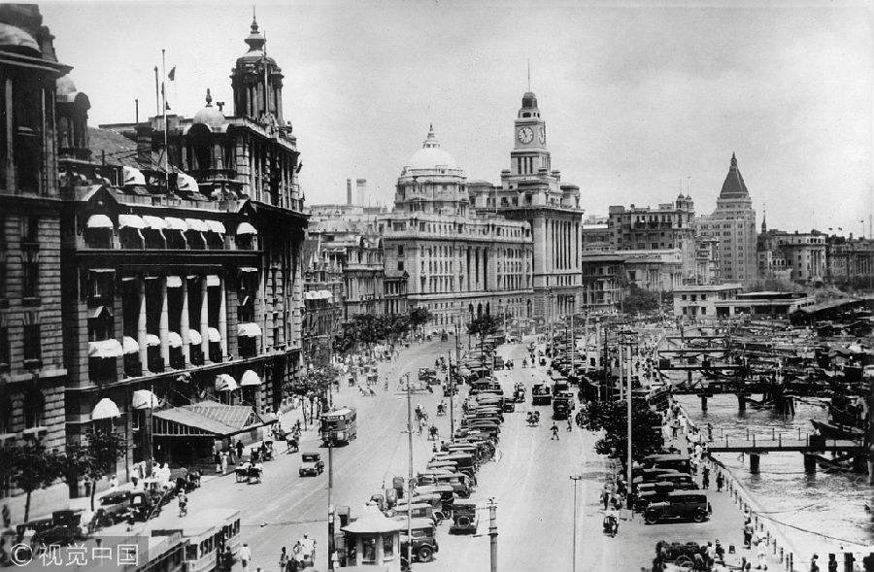
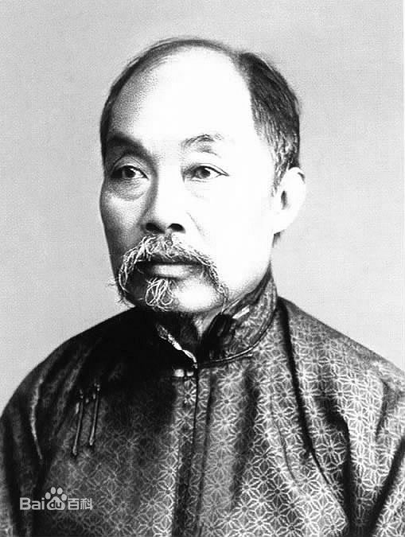


知识回顾：近代民族工业的发展历程
张謇
发
展水平
萎缩凋零
短暂春天
初步发展
艰难产生
一战期间
一战过后
时间
1860 1912 1914 1919
甲午战后
洋务运动
民国建立

Slide 2
它没有大炮那么可怕，
但比大炮更有力量；
它不像思想那么感染人心，
却比思想更广泛地走到每一个人的生活里去。
——陈旭麓《近代中国社会的新陈代谢》
Notes:
陈旭麓在《近代中国的新陈代谢》中指出，在中国近代，“来自西方的商品改变了中国社会的面貌。它没有大炮那么可怕，但比大炮更有力量，它不像思想那么感染人心，但却比思想更广泛地走到每一个人的生活里去。”下列西方事物成为中国人生活组成部分出现的先后顺序是

Slide 3
第八单元
近代经济、社会生活
与教育文化事业的发展
第25课 经济和社会生活的变化
第26课 教育文化事业的发展

Slide 4

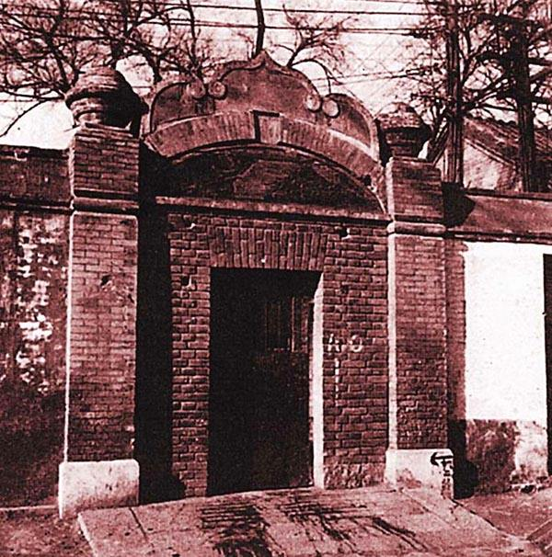
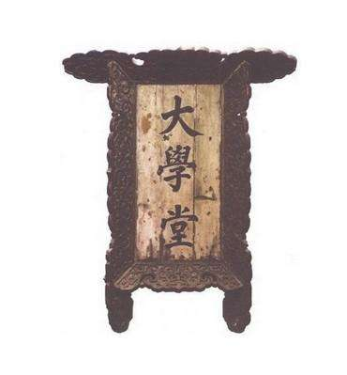
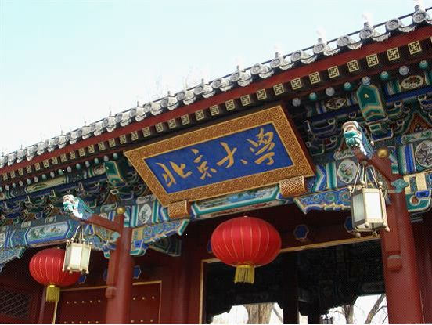
一
教育、新闻出版业的发展
北京大学的变迁历史和哪些事件有关？
洋务运动期间
创办同文馆，
培养翻译人才
戊戌变法期间
建立京师大学堂
辛亥革命后改名北京大学，成为新文化运动的重要阵地
京师同文馆旧址
京师大学堂牌匾
北京大学

Slide 5
一
教育、新闻出版业的发展
填表：请列举近代中国兴办的新式学校？
时期 | 新式学校
洋务运动时期
甲午中日战争后
百日维新期间
同文馆
福州船政学堂
北洋西学堂（天津）
南洋公学（上海）
京师大学堂

Slide 6

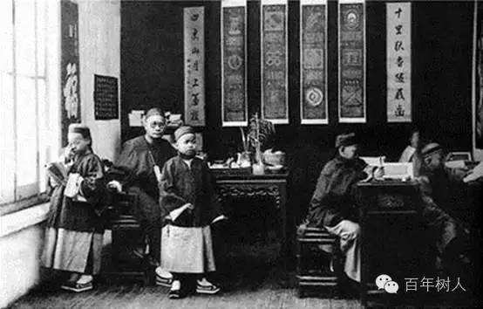
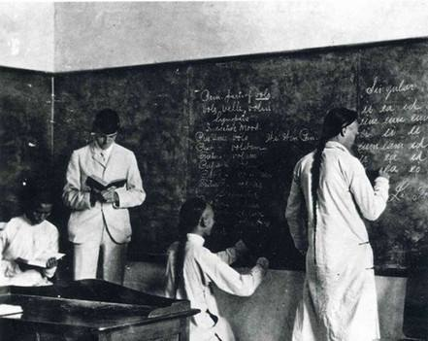
一
教育、新闻出版业的发展
教育
思考：近代教育制度发生了什么重大变化？
1905年，清政府废除科举制。
课程：《三字经》
《论语》《中庸》
《孟子》《大学》
课程：外语 、天文、化学、物理、医药、外国史地、国际公法、体育、造船等
科举取士，
写八股文，
读四书五经。
近代新式教育发展

Slide 7
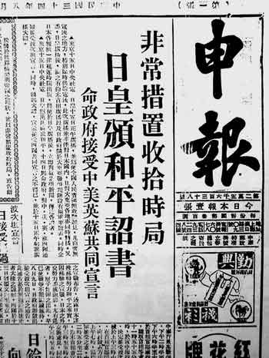
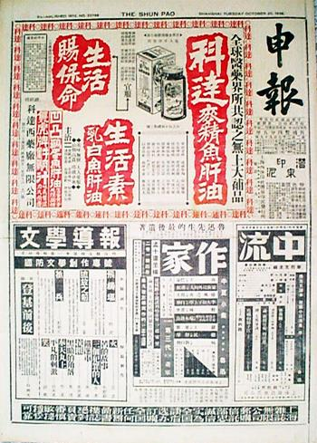
一
教育、新闻出版业的发展
新闻
列举近代有哪些著名的报刊？
报刊
《申报》自1872年创办于上海，到1949年停办，经营了78年，历经晚清、北洋政府、国民政府三个时代，共出版27000余期。被人称为研究中国近代史的“百科全书”。
时间
地点
《申报》是近代中国存在时间最长的中文报刊

Slide 8
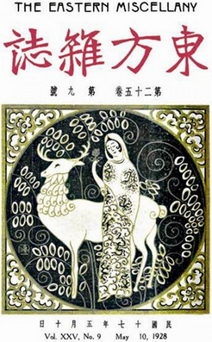
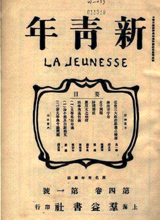
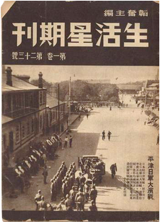
一
教育、新闻出版业的发展
新闻
列举近代民国时期有哪些著名的杂志？
上海的
《东方杂志》
陈独秀创办的《新青年》
邹韬奋主办的《生活》周刊

Slide 9
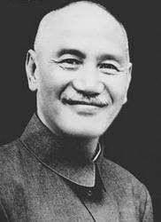
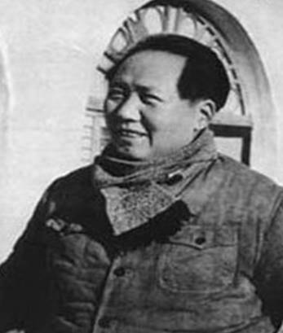
一
教育、新闻出版业的发展
新闻
一本《新青年》，影响一个时代。
1919年12月4日记云: "看《新青年》杂志。"
1919年12月5日记云: "上午看《新青年》。下午看《新青年》。"
1919年12月7日记云: "看《新青年》, 定课程表。"
1919年12月10日记云: "看《新青年》，易卜生号。"
1920年4月9日记云:"在船中看《新青年》杂志。"
“当我在师范学校做学生的时候，我就开始读这一本杂志”“有很长一段时间，看书，看《新青年》；谈话，谈《新青年》；思 考，也思考《新青年》上所提出的问题。”
Notes:
“当我在师范学校做学生的时候,我就开始读这一本杂志”“有很长-段时间,看书，看《新青年》;谈话，谈《新青年》;思 考,也思考《新青年》上所提出的问题。”
1919年12月4日记云: "看《新青年》杂志。
1919年12月5日记云: "上午看《新青年》。下午看《新青年》。1919年12月7日记云: "看《新青年》, 定课程表。 11919年12月10日记云: "看《新青年》，易卜生号”1920年4月9日记云:“在船中看《新青年》杂志。

Slide 10
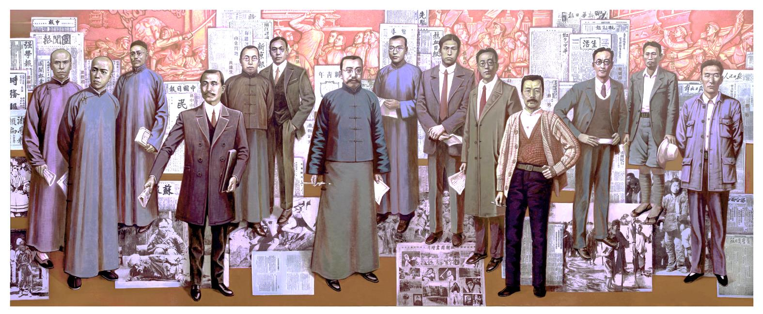
一
教育、新闻出版业的发展
新闻
思考：新式刊物对近代社会产生什么影响？
影响
报道及时，覆盖面广，深刻影响着人们的日常生活。

Slide 11
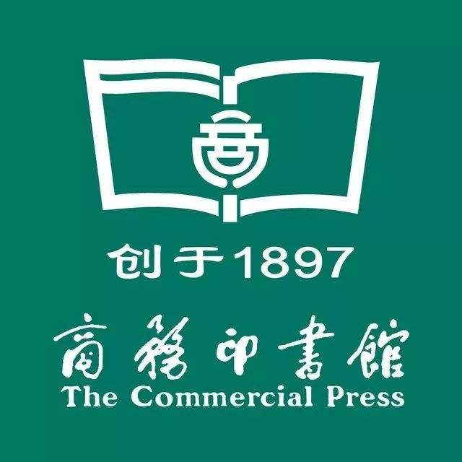
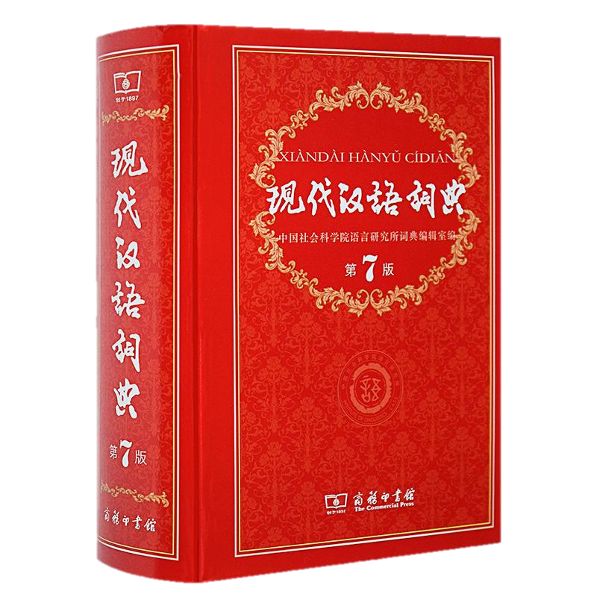
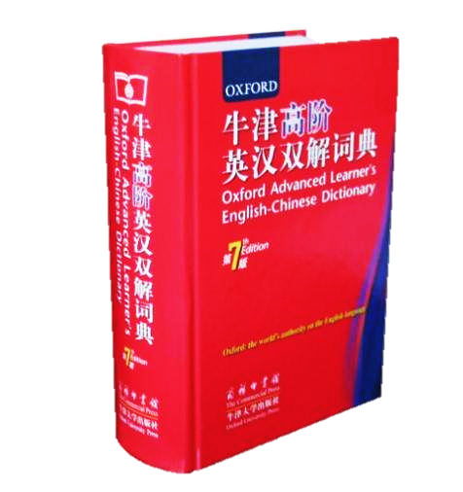
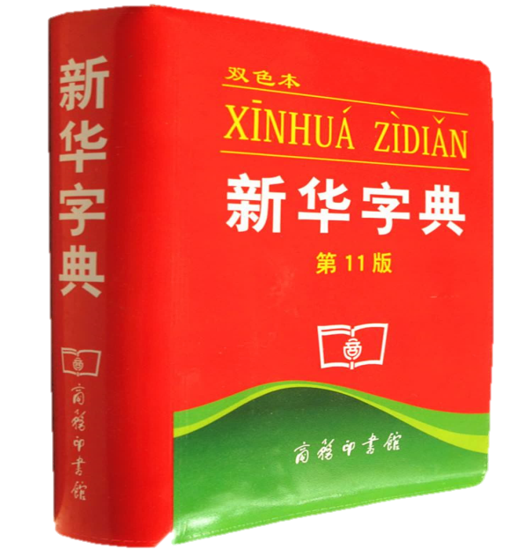
一
教育、新闻出版业的发展
出版
你知道这些书籍来自什么出版机构吗？
时间
地点
出版机构
1897年在上海创办的商务印书馆。
Notes:
这么多新式报刊，如何刊印发行呢？

Slide 12
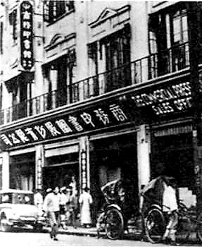
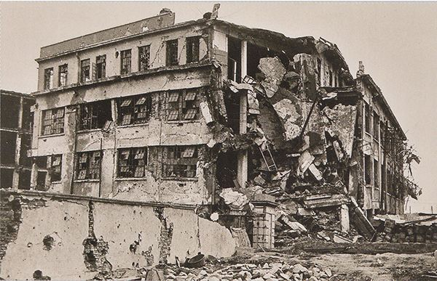
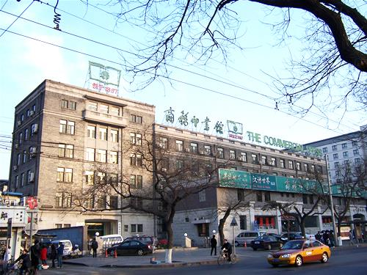
一
教育、新闻出版业的发展
出版
你知道这些书籍来自什么出版机构吗？
1897年在上海创办的商务印书馆。
是近代中国人创办的第一个、
也是规模最大的文化出版机构。
1932年被日军轰炸的商务印书馆
Notes:
日军1932年曾有针对性的轰炸商务印书馆。侵沪司令盐泽幸一：“炸毁闸北几条街，一年半就可恢复，只有把商务印书馆、东方图书馆这个中国最重要的文化机关焚毁了，它则永远不能恢复。”，造成80%以上资产被毁，同时被毁的还所属的东方图书馆珍藏的45万册图书，后来，经过半年多的努力，商务印书馆复业。

Slide 13
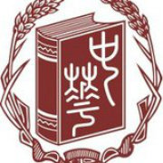


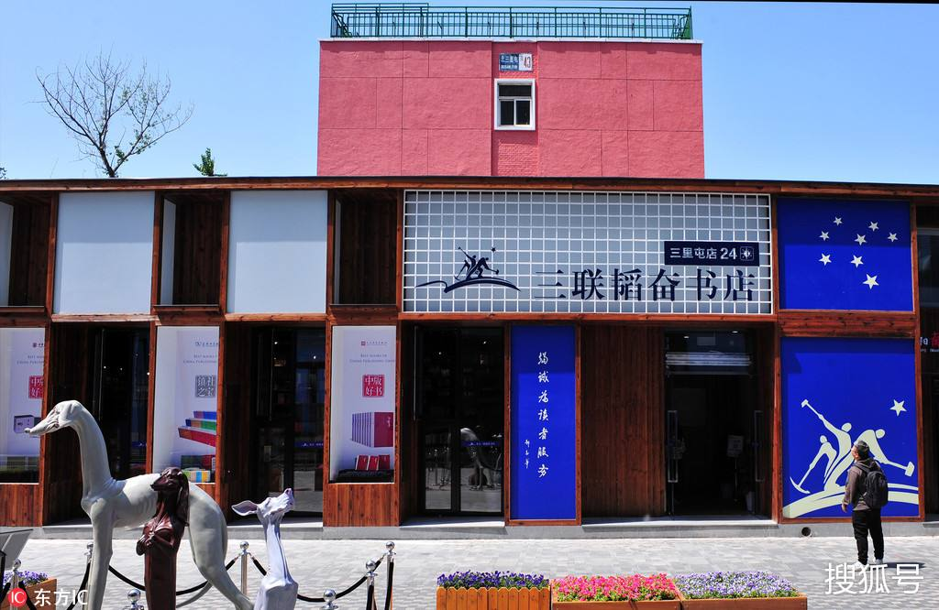
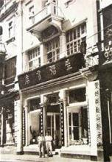
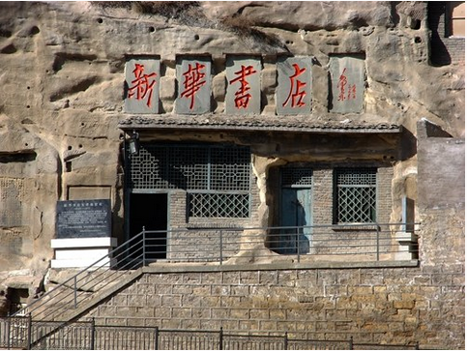
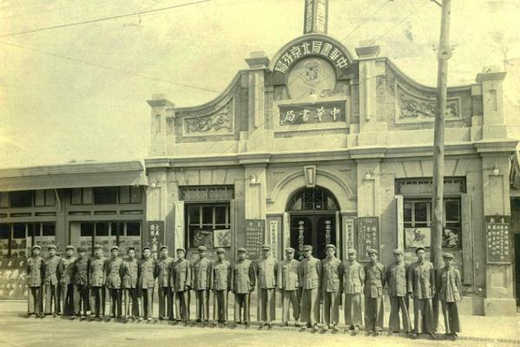
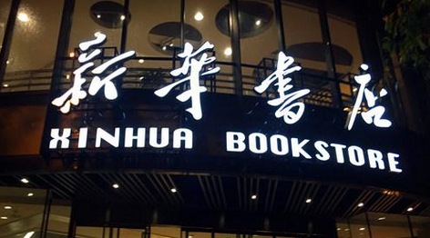
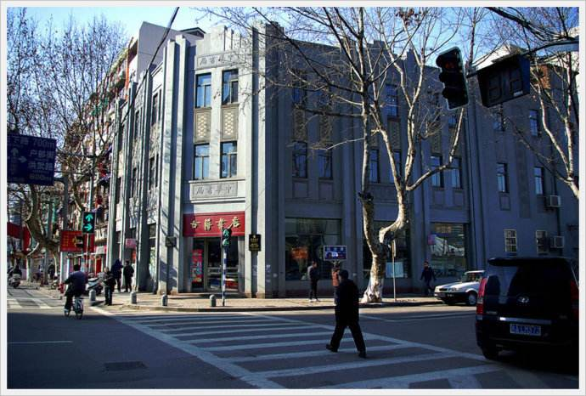
一
教育、新闻出版业的发展
出版
列举近代还有哪些著名出版机构？
邹韬奋创办的生活书店
上海中华书局
延安的新华书店
延安新华书店旧址

Slide 14
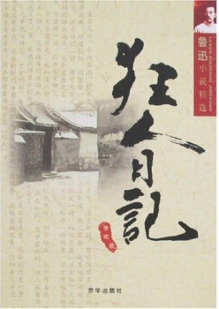
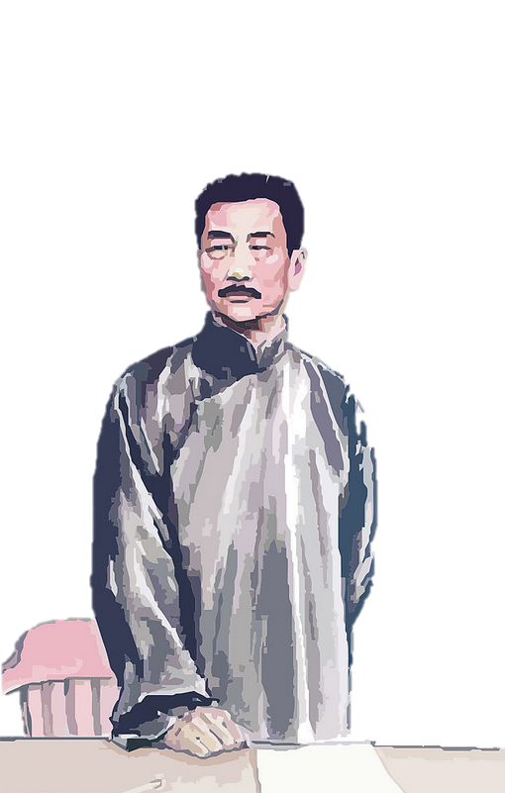
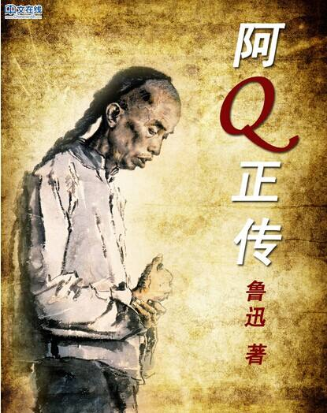
二
文学艺术的成就
批判吃人的封建礼教
文学
列举20世纪初以后，中国文艺成就：
作者 | 作品
鲁迅
郭沫若
茅盾
曹禺
巴金
老舍
批判国民性问题
《狂人日记》
《阿Q正传》
《女神》
《子夜》
《雷雨》
《家》
《骆驼祥子》

Slide 15
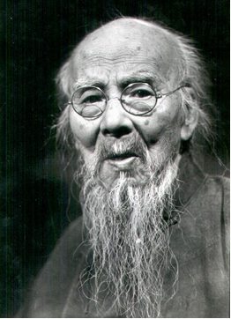
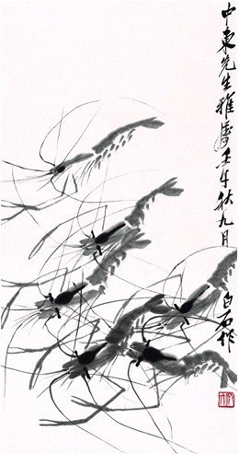
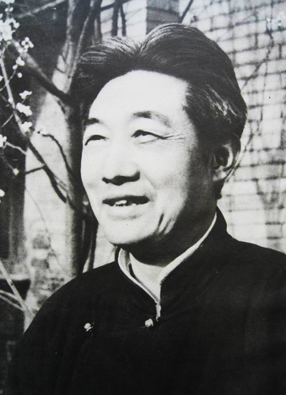
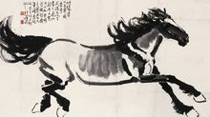
二
文学艺术的成就
绘画
列举20世纪初以后，有中国绘画成就的人物：
齐白石
(1864年─1957年)
《墨虾》
徐悲鸿
（1895年-1953年）
《奔马》
Notes:
③抗战时期（1937～1945年）。这是徐悲鸿艺术创作的鼎盛时期。先后创作了《风雨鸡鸣》（1937年）、《漓江春雨》（1937年）、《巴人汲水》（1937年）、《群马》（1940年）、《愚公移山》（1940年）、《泰戈尔像》（1940年）、《奔马》（1941年）《灵鹫》（1941年）、《群狮》（1943年）、《山鬼》（1943年）等著名作品。这一时期，也是画家在思想上和艺术风格上高度成熟的时期。“七·七”事变后，国难当头，徐悲鸿“遥看群息动，伫工待奔雷”，以画笔为武器，投入抗日救亡斗争。他画跃起的雄狮、长征的奔马、威武的灵鹫等，表达了对中华民族奋起觉醒的热切期望。他的中国画世作《愚公移山》取材于《列子·汤问》篇中的一个寓言，借以表现中华民族团结一心，坚韧不拔，打败日本侵略者的信念。从悲天悯人到人定胜天，这是徐悲鸿艺术思想的一次升华。画家为创作这幅画准备了多年，画了许多精确的人物素描稿，并曾考虑过用油画或壁画的形式表现。该画在构图和笔墨色彩技法上，利用了中国画线描的表现力，又融汇了素描的造型准确，以前无古人的独创形式表现了主题。

Slide 16
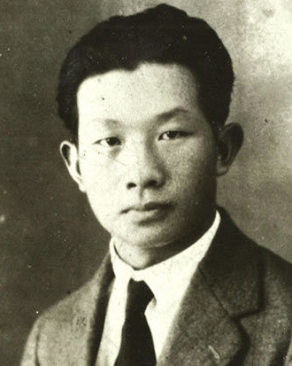
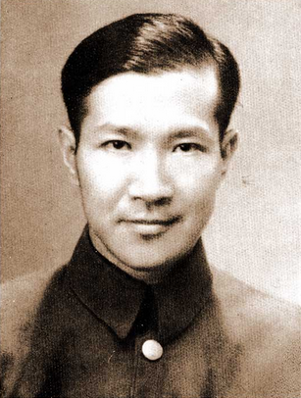
二
文学艺术的成就
音乐
以下音乐家创作的歌曲反映了什么时代背景？
☜《义勇军进行曲》
《毕业歌》
抗日战争
《黄河大合唱》☞
《到敌人后方去》
聂耳
(1912年─1935年)
冼星海
（1905年-1945年）

Slide 17
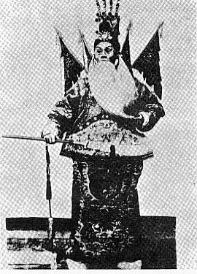
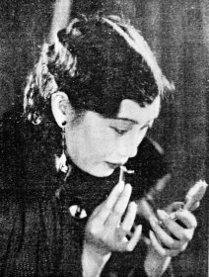
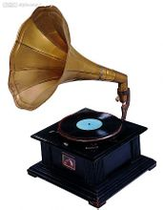
二
文学艺术的成就
电影
什么时候电影传入中国？
19世纪末20世纪初
①第一部无声电影：
②第一部有声电影：
1905年在北京拍摄的《定军山》
1931年在上海拍摄的《歌女红牡丹》

Slide 18
1.中西两种文明的交流碰撞，有力地促进了近代中国科学技术和思想文化的发展．下列人物与其成就的连线，不正确的是（ ） A.严复——《天演论》 B.张謇——大生纱厂等企业 C.聂耳——《黄河大合唱》 D. 詹天佑——设计并修筑京张铁路
C

